Slide 1
ソードコードの編集に基づいた
コードクローンの分類とその分析システム
井上研究室
山中裕樹

Slide 2
コードクローン
同一,または,類似したコード片を持つもの
ソフトウェアの保守コストを大きくする要因
コードクローン
クローンセット
クローンペア

Slide 3
コードクローンに対する保守作業
同時修正
バグが存在
同時に修正
集約
同一メソッドにまとめる

Slide 4
コードクローン変更管理の必要性
一部のコードクローンが修正されたクローンセット
  同時修正が必要となる可能性
新たに発生したコードクローン
  集約の対象となる可能性
保守作業を効率よく行う
コードクローン変更管理が必要
  コードクローンの変更情報の提供
  保守作業の対象となるコードクローンの管理

Slide 5
コードクローンの変更管理の例(1/2)
バグが存在するクローンセット
  一部のコードクローンのみが修正
  他のコードクローンも一貫した修正を行う必要性
バグが存在
修正
旧バージョン
最新バージョン

Slide 6
コードクローンの変更管理の例(2/2)
新たに発生したコードクローン
  集約の対象となる可能性
  集約により保守コストを削減できる
コード片
コピー
旧バージョン
最新バージョン

Slide 7
研究の目的
既存のコードクローン検出技術では変更されたコードクローンの確認は人手で行う必要がある
検出されたコードクローンが膨大な量となる場合変更されたコードクローンの確認コストは大きい
コスト削減
コードクローンの変更情報を提供するシステムの開発
  コード片の編集に基づくコードクローンの自動的な分類
  保守作業の対象となるコードクローンの分析

Slide 8
システム概要
ソースコードのコミット
ソースコードの取得
版管理システム
コードクローン
の分類
開発者( ユーザ )
変更情報の提示
分析システム

Slide 9
システムの処理
ソースコードの取得
コードクローンの検出
コードクローンの対応関係の取得
コードクローンの分類

Slide 10
1. ソースコードの取得
前回分析時の
ソースコードを利用
版管理システム
からチェックアウト
旧バージョン
最新バージョン

Slide 11
2. コードクローンの検出
コードクローン検出ツールCCFinder[1]を利用
コードクローン
コードクローン
旧バージョン
最新バージョン
[1] T. Kamiya, S. Kusumoto, and K. Inoue, “CCFinder: A multilinguistic token-based code clone detection system for large scale source code”, IEEE Transactions on Software Engineering, 28(7):654-670, 2002.

Slide 12
3. コードクローンの対応関係
同ファイル，同位置にあるコードクローンの関係の取得
対応
対応
対応
旧バージョン
最新バージョン

Slide 13
4. コードクローンの分類
Stable
  変化がなかったコードクローン
Modified
  コード片のみ編集され，属するクローンセットが同一のコードクローン
Moved
  コード片が編集され，属するクローンセットが変化したコードクローン
Added
  新たに発生したコードクローン
Deleted
  消滅したコードクローン

Slide 14
分類例 - Added
コードクローンの集約対象となる可能性
Added
コード片
コピー
Added
Added
クローンセットA
旧バージョン
最新バージョン

Slide 15
分類例 - Modified
一貫した編集が必要である可能性
Modified
小規模な編集
Modified
Stable
Stable
Stable
Stable
クローンセットA
クローンセットA
旧バージョン
最新バージョン

Slide 16
分類例 - Deleted
一貫した編集が必要である可能性
任意のクローンセットに属さなくなったコード片
コード片
Deleted
大規模な編集
Stable
Stable
Stable
Stable
クローンセットA
クローンセットA
旧バージョン
最新バージョン

Slide 17
分類例 - Moved
一貫した保守作業が必要となる可能性
Stable
Stable
Stable
Stable
クローンセットA
Moved
大規模な編集
Moved
Moved
大規模な編集
クローンセットA
Moved
編集操作で
クローンセットが分岐
クローンセットB
旧バージョン
最新バージョン
クローンセットB

Slide 18
変更情報の提示方法
テキストベースの提示
  Eメールを介した開発者への通知
Webベースの提示
  Webブラウザを介したユーザインタフェースの提供

Slide 19
Eメールを用いた通知の例
*************************************************************
@1
*************************************************************
@1.0:MODIFIED \src\main\org\apache\tools\ant\listener\MailLogger.java 375.9-380.34
@1.1:STABLE \src\main\org\apache\tools\ant\filters\FixCrLfFilter.java 143.13-148.34
@1.2:STABLE \src\main\org\apache\tools\ant\filters\FixCrLfFilter.java 144.13-149.43
@1.3:STABLE \src\main\org\apache\tools\ant\taskdefs\MacroInstance.java 248.9-253.25
----------------------------------------------
### @1.0
### \src\main\org\apache\tools\ant\listener\MailLogger.java
372 }
373 // convert the replyTo string into a vector of emailaddresses
374 Vector replyToList = vectorizeEmailAddresses(values.replytoList());
<START MODIFIEDCLONE>
375 mailer.setHost(values.mailhost());
376 mailer.setPort(values.port());
377 mailer.setUser(values.user());
378 mailer.setPassword(values.password());
379 mailer.setSSL(values.ssl());
380 + mailer.setEnableStartTLS(values.starttls());
<END MODIFIEDCLONE>
- mailer.setEnableStartTLS(values.ssl());
381 Message mymessage =
382 new Message(values.body().length() > 0 ? values.body() : message);
383 mymessage.setProject(project);
----------------------------------------------
クローンセットID
コードクローン
一覧
コードクローンID
ソースファイル
位置
コードクローンの分類
コード片

Slide 20
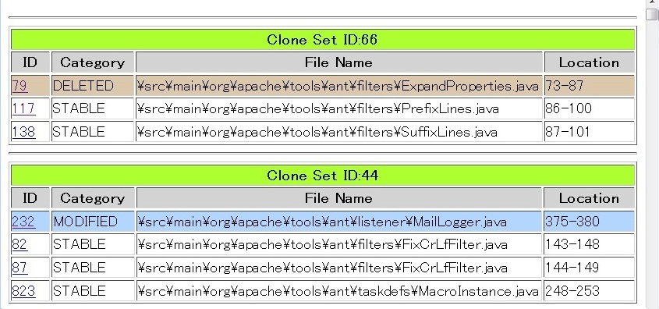
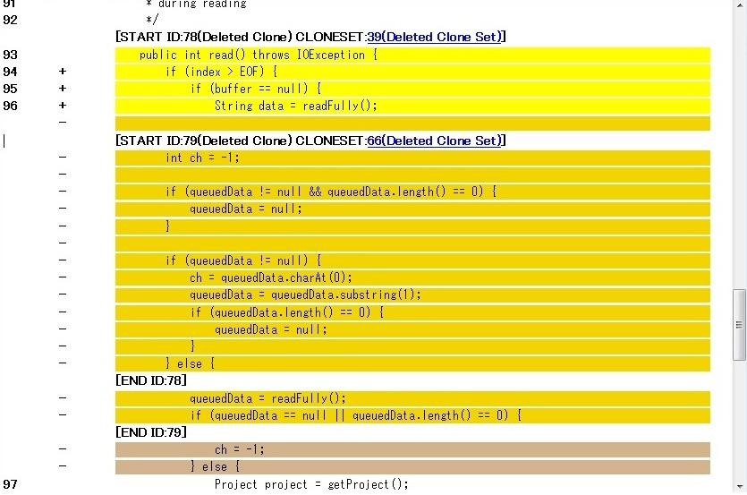
Webユーザインタフェースの例
クローンセット
一覧ページ
変更されたコードクローンを含むクローンセット
ソースファイルページ
変更された
コードクローンの確認

Slide 21
評価実験
企業で行われているソフトウェア開発への適用
  対象はNECのウェブアプリケーション開発
  開発者にアンケートをとり有用性を評価
  適用期間 : 2011/12/18 ~ 2012/1/6
    2011/12/18 ソースコードの取得のみ
  合計4時点で分析
    2011/12/19, 2011/12/28, 2011/12/29, 2012/01/06

Slide 22
コードクローンの分類結果
変更されたコードクローンの確認コストを削減可能
分析日 | Stable | Modified | Moved | Added | Deleted
１日目 | 2699 | 2 | 5 | 14 | 17
2日目 | 2558 | 20 | 27 | 91 | 83
3日目 | 2742 | 1 | 0 | 0 | 5
4日目 | 2734 | 0 | 0 | 0 | 8
大半のコードクローンがStable
変更されたコードクローンの割合はごくわずか

Slide 23
アンケート内容
システムの有用性に関する質問
  保守作業の対象となるコードクローンを確認できたか
保守作業の対象となるコードクローンに関する質問
  既に存在を知っていたか否か
  早急な保守作業を行う必要性があるか否か
確認できた場合

Slide 24
アンケート結果
システムの有用性に関する質問
  集約の対象となる2つのクローンセットを確認できた
保守作業の対象となるコードクローンに関する質問
  新しく発生したコードクローン(Addedクローン)
  本システムの出力により存在を把握できた
  早急にコードクローンの集約を行った
開発者は保守作業が必要となるコードクローンを確認できた

Slide 25
まとめと今後の課題
まとめ
  コード片の編集に基づいたコードクローンの分類
  変更されたコードクローンの情報を提供するシステムの開発
  評価実験によりシステムの有用性を確認
今後の課題
  長期に渡る適用とユーザからのフィードバックの取得
  システムのユーザインタフェースの改善

Slide 26
ご清聴ありがとうございました

Slide 29
システムの実装
プラットフォーム : Windows7
開発環境 : Eclipse
実装言語 : JAVA言語
  1500行程度

Slide 30
適用結果
総クローンセット数の平均 : 873
変更されたクローンセット : 全体の10%未満

Slide 31
動作実験(PostgreSQL適用時)
分析時間は数分程度
  CCFinderによるコードクローン検出
  Diffの取得
動作環境
  OS : Windows 7 Professional
  CPU : Intel® Xeon® 2.40GHz
  実装メモリ(RAM) : 16.0 GB

Slide 32
Modified
private static void assertKeys(Iterator i) {
assertTrue(i.hasNext());
assertSame(K1, i.next());
assertTrue(i.hasNext());
assertSame(K2, i.next());
assertFalse(i.hasNext());
}
private static void assertKeys(Iterator i) {
assertTrue(i.hasNext());
assertSame(K1, i.next());
assertTrue(i.hasNext());
assertSame(K2, i.next());
assertFalse(i.hasNext());
}
private static void assertKeys(Iterator i) {
assertTrue(i.hasNext());
assertSame(K1, i.next());
assertTrue(i.hasNext());
assertSame(K1, i.next());
assertFalse(i.hasNext());
}
private static void assertKeys(Iterator i) {
assertTrue(i.hasNext());
assertSame(S1, i.next());
assertTrue(i.hasNext());
assertSame(S2, i.next());
assertFalse(i.hasNext());
}
編集
旧バージョン
最新バージョン

Slide 33
Moved,Deleted
private static void assertKeys(Iterator i) {
assertTrue(i.hasNext());
assertSame(K1, i.next());
assertTrue(i.hasNext());
assertSame(K2, i.next());
assertFalse(i.hasNext());
}
private static void assertKeys(Iterator i) {
assertTrue(i.hasNext());
assertSame(K1, i.next());
assertTrue(i.hasNext());
assertSame(K2, i.next());
assertFalse(i.hasNext());
}
private static void assertKeys(Iterator i) {
assertTrue(i.hasNext());
assertSame(K1, i.next());
assertTrue(i.hasNext());
assertSame(K1, i.next());
assertFalse(i.hasNext());
}
private static void assertKeys(Iterator i) {
assertTrue(i.hasNext());
assertSame(K1, i.next());
assertTrue(i.hasNext());
assertSame(K1, i.next());
assertFalse(i.hasNext());
+ assertSame(K1, i.next());
+ assertFalse(i.hasNext());
}
編集
旧バージョン
最新バージョン

Slide 34
集約対象クローンセット - 1
  for (int i = 0; i < contents.size(); i++) {
  try {
  Content content1 = contents.get(i);
  Content content2 = (Content) content1.clone();
  content2.setTitle(StringUtil.concatPath(toPath, content1.getName()), true);
  if (content1 instanceof Page) {
  movePage((Page) content1,(Page) content2);
  } else if (content1 instanceof File) {
  moveFile((File) content1,(File) content2);
  } else if (content1 instanceof Category) {
  moveCategory((Category) content1,(Category) content2);
  }
  } catch (Exception e) {
  if (!(e instanceof AccessDeniedException)) {
  throw e;
  }
  }
  }

Slide 35
集約対象クローンセット - 2
  for (int i = 0; i < contents.size(); i++) {
  try {
  Content content1 = contents.get(i);
  Content content2 = (Content) content1.clone();
  content2.setTitle(StringUtil.concatPath(toPath, content1.getName()), true);
  if (content1 instanceof Page) {
  copyPage((Page) content1,(Page) content2);
  } else if (content1 instanceof File) {
  copyFile((File) content1,(File) content2);
  } else if (content1 instanceof Category) {
  copyCategory((Category) content1,(Category) content2);
  }
  } catch (Exception e) {
  if (!(e instanceof AccessDeniedException)) {
  throw e;
  }
  }
  }

Slide 36
ソースコードの差分の取得
GNU Diff[2] を利用
2行挿入
Clone A
Clone A’
親クローン
CloneB
Clone B’
Clone C
3行挿入
5行削除
旧バージョン
最新バージョン
[2] GNU Diff. http://www.gnu.org/software/diffutils/.

Slide 37
2. コードクローンの親子関係
開始行と終了行の対応に基づいて定義[2]
Clone A
Clone A’
CloneB
Clone B’
Clone C
旧バージョン
最新バージョン
[2] 川口真司, 松下誠, 井上克郎. 版管理システムを用いたクローン履歴分析手法の提案. 電子情報通信学会論文誌, Vol. J89-D, No. 10, pp. 2279–2287, 2006.

Slide 38
コードクローンの分類(1/2)
最新バージョンに含まれるコードクローンの分類
No
Added クローン
条件1
No
Stable クローン
Yes
条件2
No
Movedクローン
条件3
Yes
Moved クローン
Yes
Modified クローン
条件1 : 親クローンが存在する
条件2 : 2バージョン間でコード片が編集されている
条件3 : 親クローンと同じクローンセットに属している

Slide 39
コードクローンの分類(2/2)
旧バージョンに含まれるコードクローンの分類
Yes
子クローンと同じ分類
子クローンと同じ分類
条件4
No
Deleted クローン
Deleted クローン
条件4: 子クローンが存在する
条件4: 子クローンが存在する

